Slide 1
四川大学公共管理学院
网上复试考生操作指南
2022年3月

Slide 2
一、软硬件设备要求与准备
1、硬件要求
考生端原则上应使用双机位——主机位用于复试答辩，次机位用于整体环境监控；
（1）主机位设备：电脑一台：建议电脑使用笔记本电脑（外接摄像头、麦克风、听筒等易出问题）、连通有线网络，以保证面试流畅进行。
（2）次机位设备：手机一台：连通网络且有充足流量（以备网络中断可以换用4G热点），有自带摄像头，具备声音传出传入功能的麦克风和听筒；
（3）其他：测试及复试过程中应考虑将电话呼叫转移或开启飞行模式，仅启用WIFI功能等措施避免电话呼入干扰复试。

Slide 3
一、软硬件设备要求与准备
2、软件要求
（1）电脑、手机上分别下载腾讯会议和腾讯QQ，并安装，测试流程与复试流程相同，详见附件：《网上复试考生操作流程》。
（2）将复试PPT分别拷入电脑、手机，提前使用腾讯会议和QQ测试是否可以进行视频通话和屏幕分享。
3、网络要求
主机位电脑建议使用有线网络，带宽不低于4M（转换为家庭带宽不低于40M），次机位手机可使用wifi或者4G，若使用4G，4G信号需保持满格。
4、其他准备
（1）准备一个安静、封闭的房间，测试中无外人进入，无明显杂音；
（2）准备好个人身份证、准考证等。

Slide 4
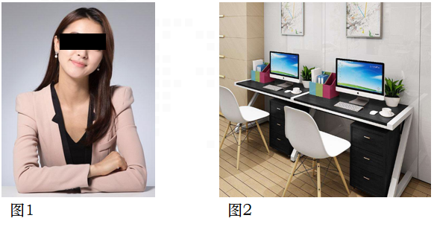
二、测试准备
1、将主机位设备摆在正前方，使整个屏幕可见被测试者整个上半身，双手一直置于视频监控范围内，如图1所示；
2、将次机位设备摆在被测试者侧后方靠墙位置，使被测试者坐姿全身及主机位设备置于视频监控范围内，如图2所示（非全景）；主机位与次机位摆放需要保证复试场所无死角，次机位可360度旋转移动进行整体环境监测;
3、按照测试分组时间提前30分钟分别将主机位设备登陆腾讯会议，次机位设备登陆腾讯QQ，并固定摆放位置；
4、待测试老师发送腾讯会议信息后自行加入至等候室等待。

Slide 5
三、测试项目
主、次机位设备摆放符合要求（※经老师确认后，复试时主、次机位设备位置不可变化）；
网络支持和稳定性，包括：双方通话声音、图像是否清晰稳定（※网络测试正常后，正式复试时的网络保持无变化）；
主、次机位设备屏幕分享功能正常；
被测试者保持发型整洁、素颜、露耳且不可佩戴首饰，以备进行人脸识别和身份核验；
※以上四项测试经老师测试确认完毕后退出腾讯会议和腾讯QQ；如未通过测试，请与测试老师约定下次测试时间。

Slide 6
网上复试考生操作流程
附 件

Slide 7
腾讯会议下载安装
PC版：腾讯官网链接下载 https://meeting.tencent.com/activities/index.html?fromSource=sem3_gwzcw.3912073.3912073.3912073，下载后按照常规软件安装方式安装；
手机版：在应用商店中搜索腾讯会议并下载，目前苹果App Store和安卓应用商店都可以下载。
腾讯QQ下载安装
PC版：腾讯官网链接下载
https://im.qq.com，下载后按照常规软件安装方式安装；
手机版：在应用商店中搜索QQ并下载，目前苹果App Store和安卓应用商店都可以下载。

Slide 8
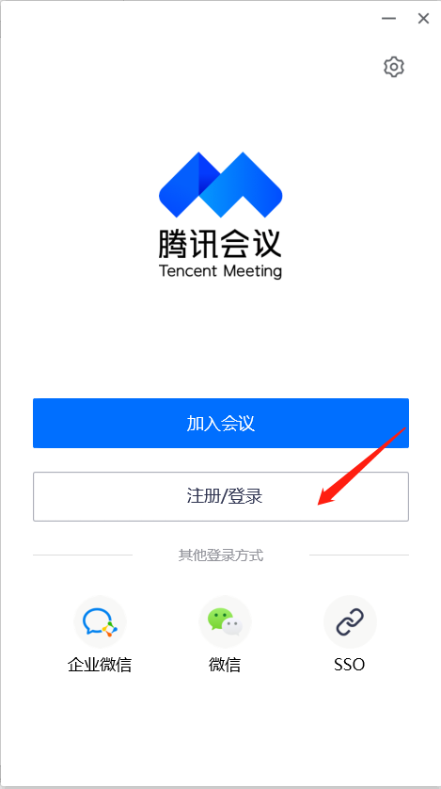
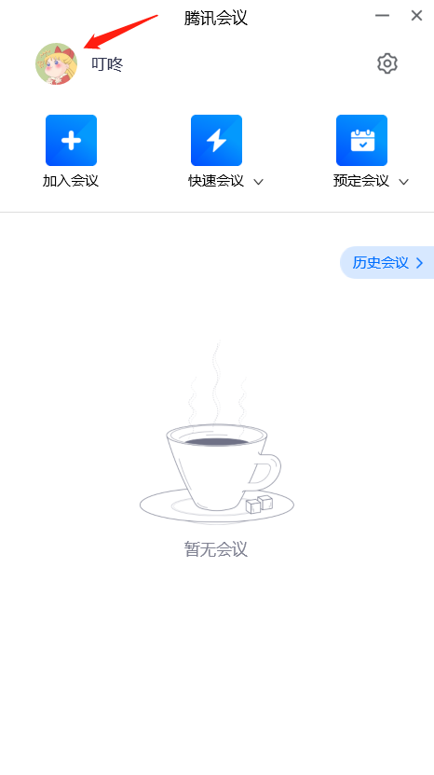
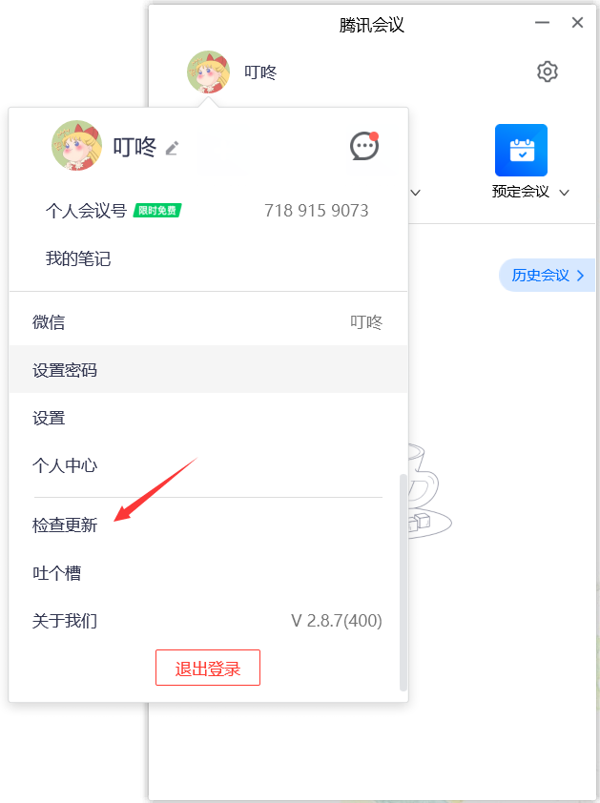
腾讯会议注册/登录
1、打开“腾讯会议”软件；进入到腾讯会议主界面，注册/登录；2、点击头像，检查更新所用腾讯会议的版本

Slide 9
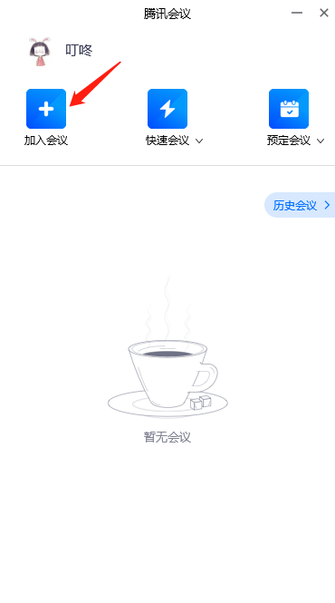
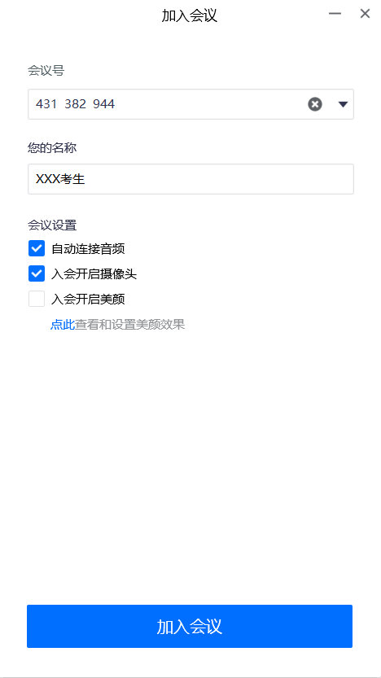
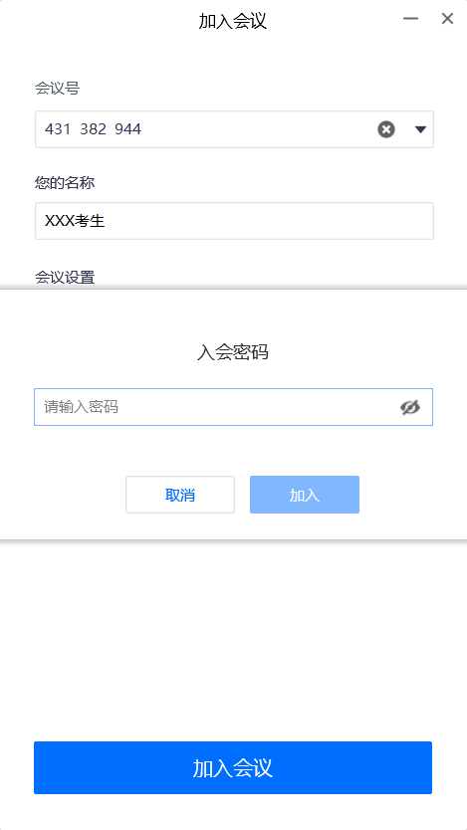
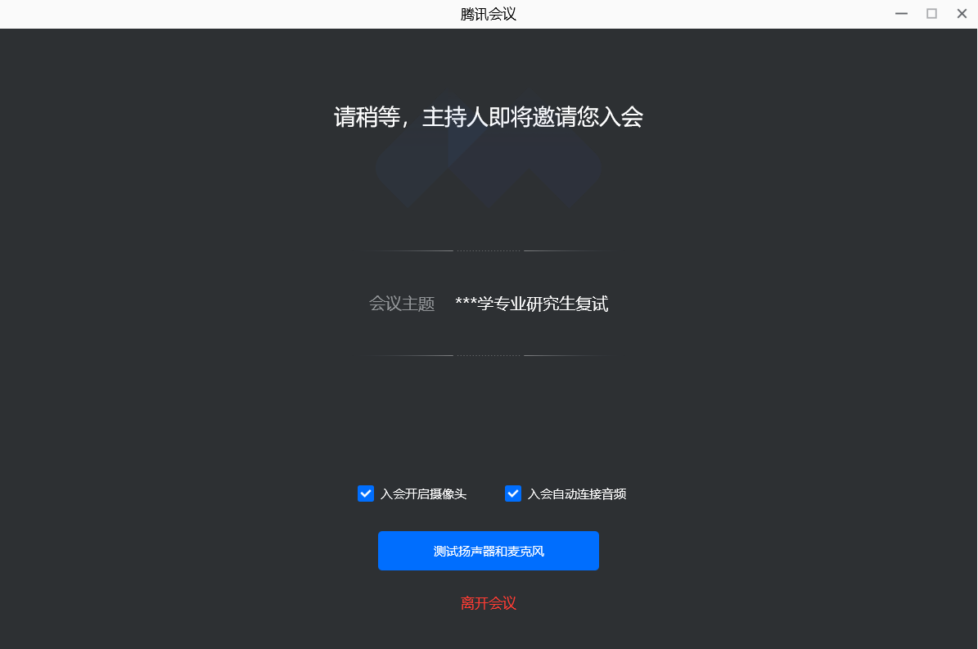
主、次机位候场准备
1、根据老师通知时间提前30分钟将电脑登陆腾讯会议（主机位），手机登陆QQ（次机位）候场，并保持打开状态；
2、点击“加入会议”，输入老师会提前发送的会议号、考生姓名和密码，进入等候室，入会时连接音频和开启摄像头，不要开启美颜。

Slide 10
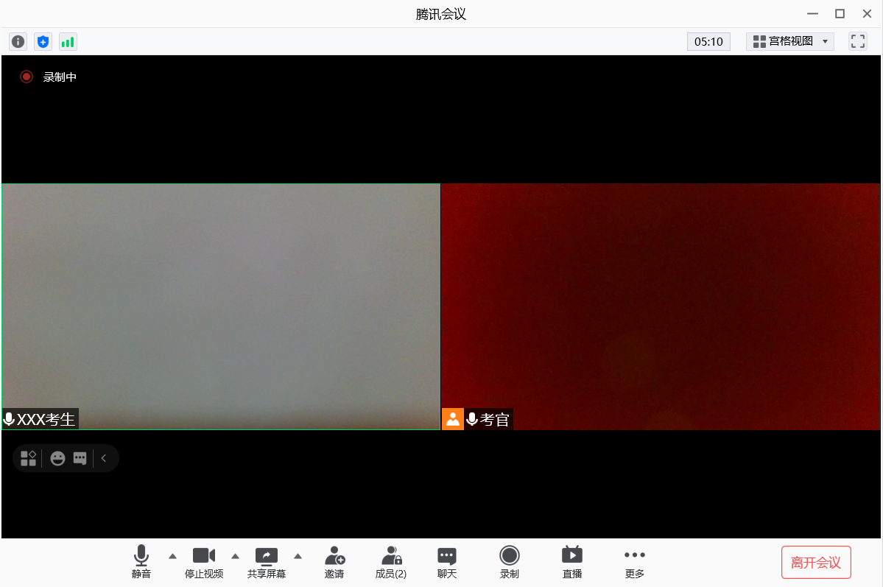
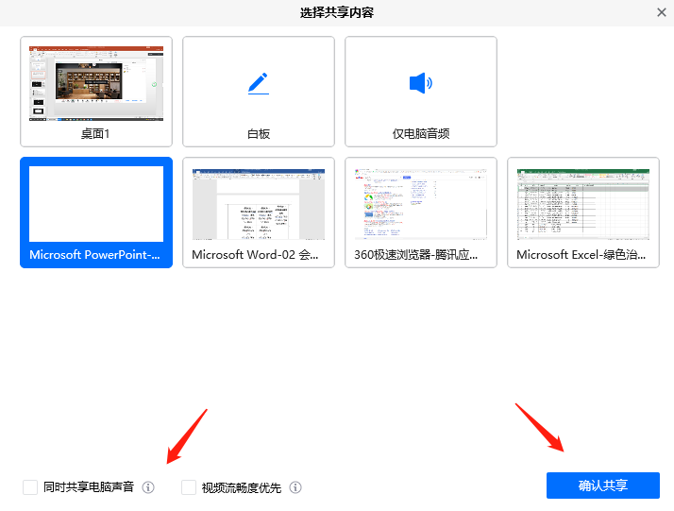
进入复试会场及共享屏幕
1、考官邀请考生入场，考生进入腾讯会议复试会场后，按照要求做自我介绍等，并回答老师问题；
2、如需分享屏幕，点击“共享屏幕”，选择共享内容，让复试专家观看共享的屏幕；共享PPT、Word、PDF 等静态的文件时，无需勾选“共享电脑声音选项”、“视频流畅度优先”；
3、点击“结束共享”， 结束屏幕共享。

Slide 11
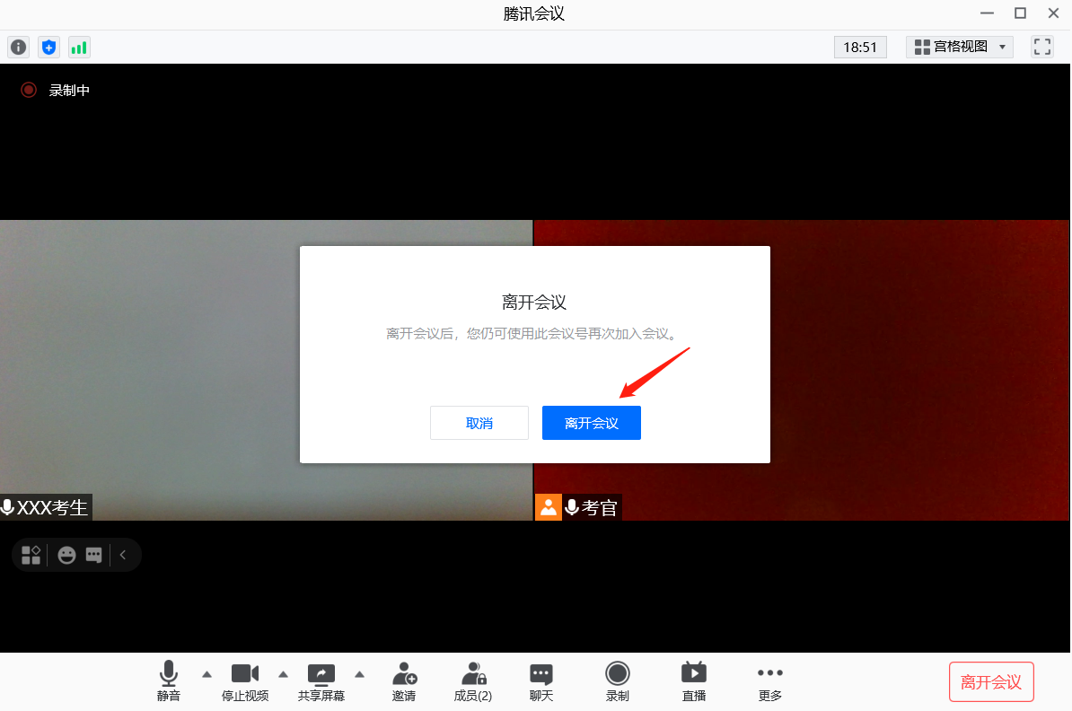
退出腾讯会议和QQ视频
复试完毕，得到老师许可后选择右下角“离开会议”退出腾讯会议，关闭QQ视频；
结束复试。

Slide 12
注意事项：
测试与复试流程相同；
正式测试时间为5-8分钟，请在正式测试前自行反复测试3次以上，确保正常再进行测试；
主次机位设备通过测试得到老师确认后正式复试时不可改变位置。
正式复试时的网络环境与通过测试得到老师确认时的网络环境保持一致。

